Slide 1
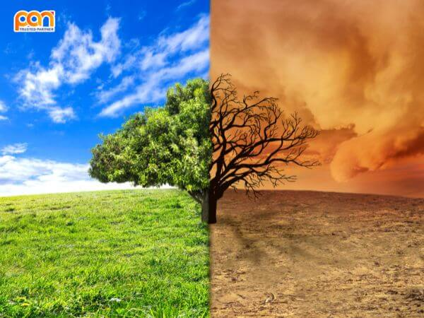
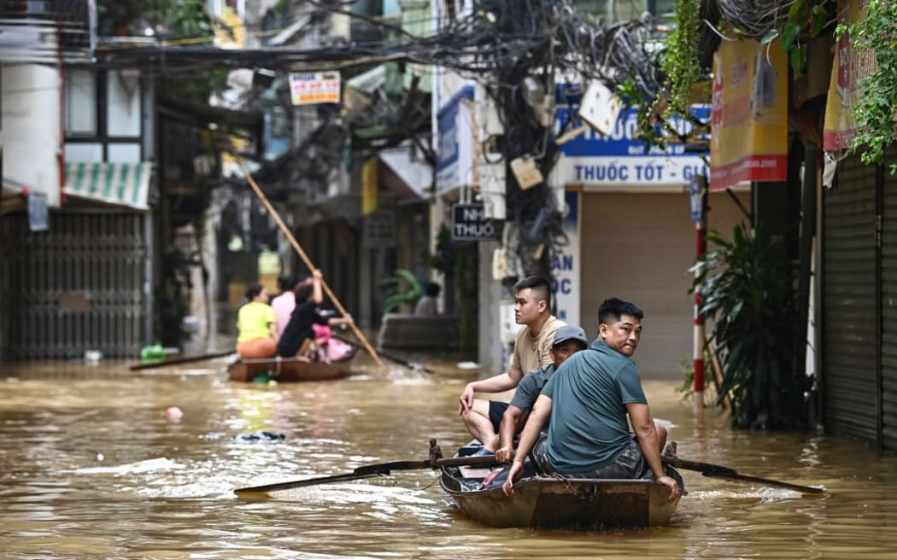
Biến đổi khí hậu

Slide 2
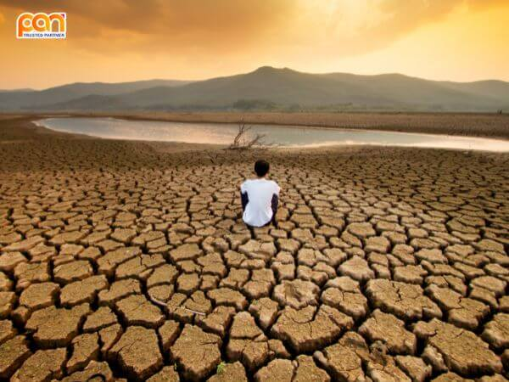
1 Biến đổi khí hậu là gì?
Khái niệm biến đổi khí hậu
Biến đổi khí hậu là thuật ngữ được dùng để chỉ sự thay đổi của khí hậu do tác động chủ yếu của con người làm thay đổi các thành phần của khí quyển trái đất. Sự thay đổi này kết hợp với các yếu tố biến động tự nhiên của tự nhiên dẫn tới các biến đổi của khí hậu qua các thời kỳ. Nói một cách dễ hiểu, biến đổi khí hậu chính là sự thay đổi của hệ thống khí hậu từ sinh quyển, khí quyển, thủy quyền tới thạch quyển trong hiện tại và tương lai.

Slide 3
Biểu hiện của biến đổi khí hậu
Thời tiết ngày càng trở nên khắc nghiệt: Các hiện tượng thời tiết cực đoan như bão, lũ lụt, hạn hán và sóng nhiệt đang trở nên thường xuyên và mạnh mẽ hơn, gây ra thiệt hại lớn về người và tài sản.
- Mực nước biển tăng cao, nước biển đang dần ấm lên: Hiện tượng băng tan và sự giãn nở của nước biển khi nhiệt độ tăng đang làm mực nước biển dâng cao, đe dọa các khu vực ven biển và các đảo nhỏ.
- Hiện tượng băng tan ở hai cực và Greenland: Băng ở Bắc Cực, Nam Cực và Greenland đang tan chảy với tốc độ báo động, không chỉ góp phần làm tăng mực nước biển mà còn ảnh hưởng đến hệ sinh thái địa phương.
- Nền nhiệt độ liên tục thay đổi: Nhiệt độ trung bình toàn cầu đã tăng lên, dẫn đến những thay đổi lớn trong các hệ sinh thái tự nhiên và ảnh hưởng đến đa dạng sinh học.
- Nồng độ carbon dioxide trong khí quyển đang tăng lên: CO2 là một trong những khí nhà kính chính và mức CO2 trong khí quyển hiện đang ở mức cao nhất trong lịch sử hàng triệu năm qua, góp phần gia tăng hiệu ứng nhà kính và biến đổi khí hậu

Slide 4
2. Hậu quả của biến đổi khí hậu
Biến đổi khí hậu gây hậu quả đến cuộc sống con người, làm thay đổi môi trường sống Trái đất. Sau đây là những hậu quả của biến đổi khí hậu rõ nét ảnh hưởng đến cuộc sống con người:
Tăng nhiệt độ toàn cầu: Tăng nhiệt độ toàn cầu gây ra nhiệt độ môi trường khắc nghiệt hơn với con người, như nhiệt độ cao kỷ lục tăng theo từng năm, những cơn nóng kéo dài trên 40 độ C, dẫn đến cơ thể con người không có thể chịu nổi.
Mực nước biển dâng cao: Hậu quả tiếp theo từ sự tăng nhiệt độ toàn cầu là sự tan chảy của các tảng băng hà ở Nam cực và Bắc cực dẫn đến ngập lụt ở các khu vực ven biển và đồng bằng thấp hơn so với mực nước biển.
Thay đổi môi trường sống: Sự khắc nghiệt về nhiệt độ gây ra thiệt hại về sản xuất về lương thực và nông sản, vì cây cối và động vật cũng không thể nào thích nghi kịp thời trong điều kiện khí hậu quá nóng bức. Gây báo động nguy cơ tuyệt chủng của một số loài động thực vật.
Sự gia tăng các bệnh tật: Biến đổi khí hậu gây ra sự gia tăng của các bệnh nhiễm trùng, bệnh lây qua đường nước, sốt rét, viêm não Nhật Bản. Ngoài ra, nhiệt độ cao cũng gây ra tác động đến hệ miễn nhiễm, stress, bệnh tim mạch, hô hấp và thần kinh.
Thiệt hại về kinh tế: Việc biến đổi khí hậu có ảnh hưởng đến năng suất và sản lượng nông hải sản. Lũ lụt gây cản trở cho việc vận chuyển hàng hóa và xuất nhập khẩu.

Slide 5
Nguyên nhân biến đổi khí hậu
Nguyên nhân do con người
Nguyên nhân do tự nhiên
Phát thải khí nhà kính: Các hoạt động công nghiệp, giao thông và nông nghiệp thải ra lượng lớn khí nhà kính như CO2, methane, và nitrous oxide. Các nhà máy, xe cộ, là những nguồn phát thải chính, làm gia tăng hiệu ứng nhà kính và dẫn đến sự nóng lên toàn cầu.
Phá rừng và suy thoái đất: Rừng đóng vai trò quan trọng trong việc hấp thụ CO2 từ khí quyển. Tuy nhiên, việc phá rừng để lấy đất trồng trọt, khai thác gỗ và phát triển đô thị làm giảm diện tích rừng, từ đó giảm khả năng hấp thụ CO2, góp phần gia tăng nồng độ CO2 trong khí quyển.
Thay đổi quỹ đạo Trái Đất: Sự biến đổi trong quỹ đạo và độ nghiêng của Trái Đất có thể dẫn đến các thay đổi về khí hậu theo chu kỳ hàng ngàn năm. Những thay đổi này ảnh hưởng đến lượng bức xạ mặt trời mà Trái Đất nhận được, góp phần vào sự biến đổi khí hậu.
Biến đổi trong hoạt động của mặt trời: Mặt trời trải qua các chu kỳ hoạt động khác nhau, ảnh hưởng đến lượng bức xạ mặt trời mà Trái Đất nhận được. Sự thay đổi trong hoạt động mặt trời có thể góp phần vào các biến đổi khí hậu theo chu kỳ dài hạn.

Slide 6

Cảm ơn mọi người đã xem

